Slide 1


Gmina Rychwał
„Budowa ciągu pieszo-rowerowego wzdłuż
drogi krajowej nr 25 na odcinku Lisiec- Dąbroszyn”

Slide 2

Gmina Rychwał
Całkowita wartość projektu: 865 596,92 zł
Kwota dofinansowania: 689 056,13 zł
Wkład własny Gminy: 176 540,79 zł
Termin realizacji: 30.06.2022 r.

Slide 3
Gmina Rychwał
Zakres rzeczowy:
Budowa ciągu pieszo – rowerowego o długości 870 m i chodnika o długości 85 m
Oświetlenie LED ciągu pieszo –rowerowego
Infrastruktura towarzysząca: zjazdy, parking rowerowy ze stojakami,
Działania informacyjno – promocyjne obejmujące:
  promocję zrównoważonej mobilności poprzez opracowanie strony internetowej z mapą dróg i ścieżek rowerowych z terenu gminy Rychwał
  rajd rowerowy
  zakup tablic
  kampania informacyjna w Internecie i mediach

Slide 4
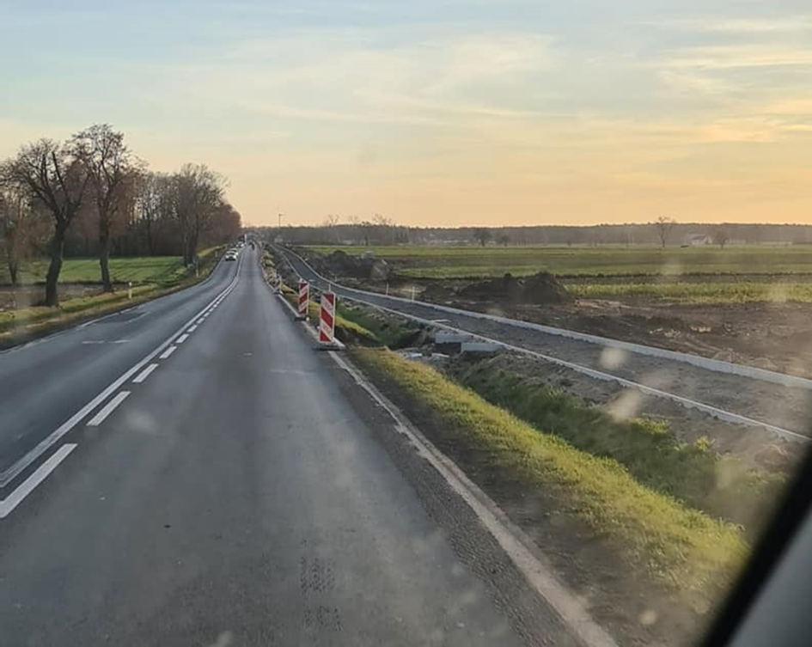
Gmina Rychwał
Przedsięwzięcie objęte wnioskiem to kolejny projekt na terenie gminy Rychwał mający na celu poprawę bezpieczeństwa pieszych i rowerzystów realizowany przy współpracy z Generalną Dyrekcją Dróg Krajowych i Autostrad Oddziała w Poznaniu.
W 2020 roku zakończono realizacje przedsięwzięcia pod nazwą
„Budowa ścieżki pieszo-rowerowej w ciągu drogi krajowej nr 25
na odcinku Milewo (Rychwał) –Siąszyce”.

Slide 5
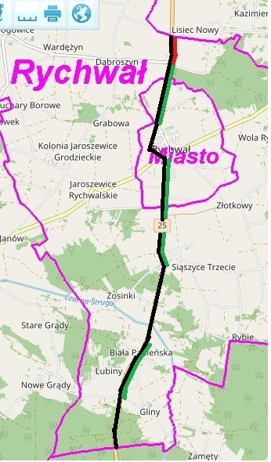
Gmina Rychwał
droga krajowa nr 25
na terenie gminy Rychwał długość 13,5 km
7,2 km wykonanych ciągów pieszo – rowerowych
do realizacji w 2021-2022 roku 870 m

Slide 6
Dziękuję za uwagę
Gmina Rychwał

